Slide 1

Simplificando el manejo de la HTA desde Atención Primaria
Estefanía Angulo Carrasco
R2 MFyC

Slide 2

Definición
Síndrome caracterizado por elevación de la PA y sus consecuencias.
Se basa en una media de dos o más determinaciones de la PA (> 140/90) obtenidas de manera adecuada, en cada una de al menos dos visitas efectuadas en la consulta, separadas varias semanas.
La relación entre las cifras de PA y el RCV es continua.

Slide 3
¿Medición adecuada de la PA?

Slide 4
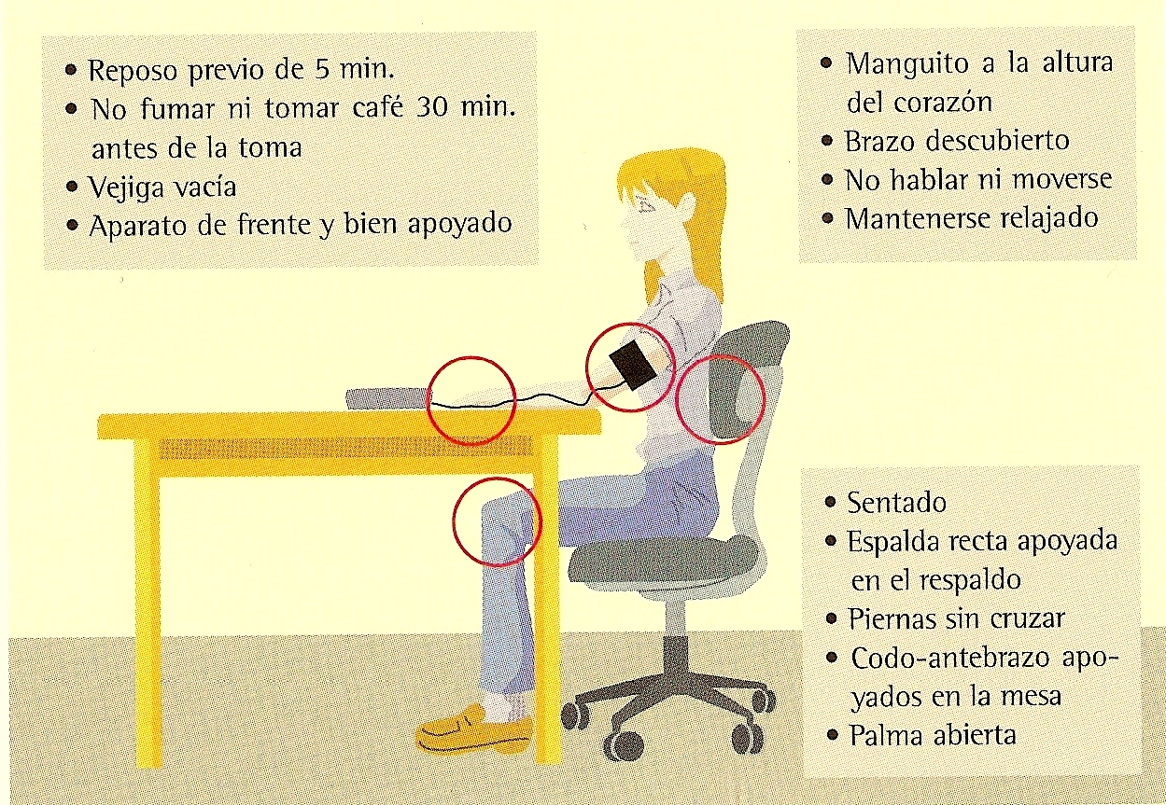

Slide 5
Otros conceptos
HTA de Bata Blanca
HTA enmascarada
AMPA
MAPA

Slide 6
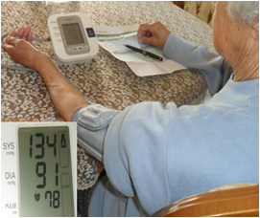
Automedida de la PA (AMPA)
Durante 7 días: diariamente
Más barata y más fácil
Permite mediciones en período de tiempo más largos
Evitar en pacientes con conductas ansiosas

Slide 7

Monitorización Ambulatoria PA

Slide 8
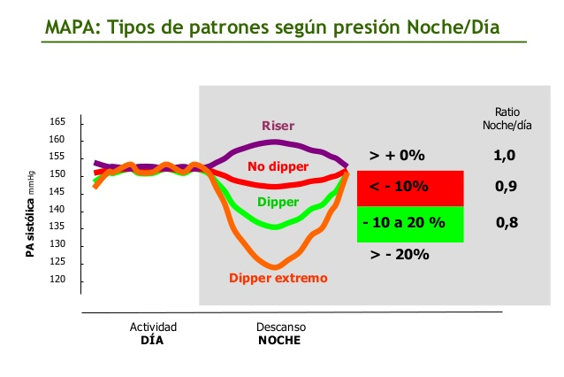
Monitorización Ambulatoria PA

Slide 9
Es adecuado en…
PA alta en consulta en pacientes asintomáticos y con bajo RCV.
PA normal-alta en pacientes asintomáticos y alto RCV
Identificación de HTA resistente y falsa
Sospecha de episodios de hipotensión (diabéticos y ancianos)
Variabilidad acusada de PA en varias consultas o en la misma consulta
Discordancia PA consulta y en domicilio y sospecha HTA nocturna

Slide 10
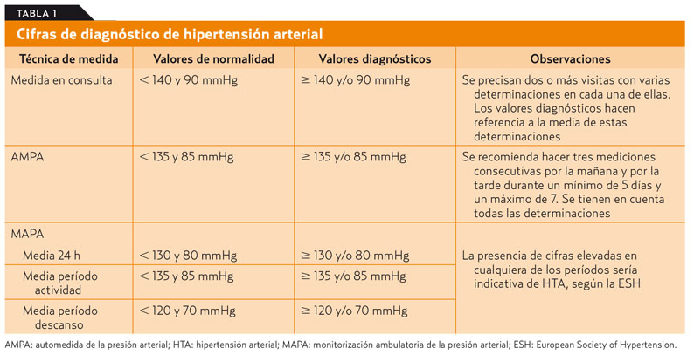

Slide 11


Evaluación del paciente hipertenso
Anamnesis
Antecedentes familiares
Hábitos
Antecedentes personales: descartar posible HTA 2ª

Slide 12



Síntomas que sugieran LOD
Cardiovascular: dolor torácico, disnea, ortopnea, edemas, palpitaciones, claudicación intermitente, frialdad en extremidades.
Neurológica: cefalea, mareos, vértigo, disminución de líbido, de fuerza y/o debilidad en miembros
Renal: poliuria, nicturia.

Slide 13

Exploración física

Slide 14
¿ Es necesario pedir pruebas complementarias?

Slide 15
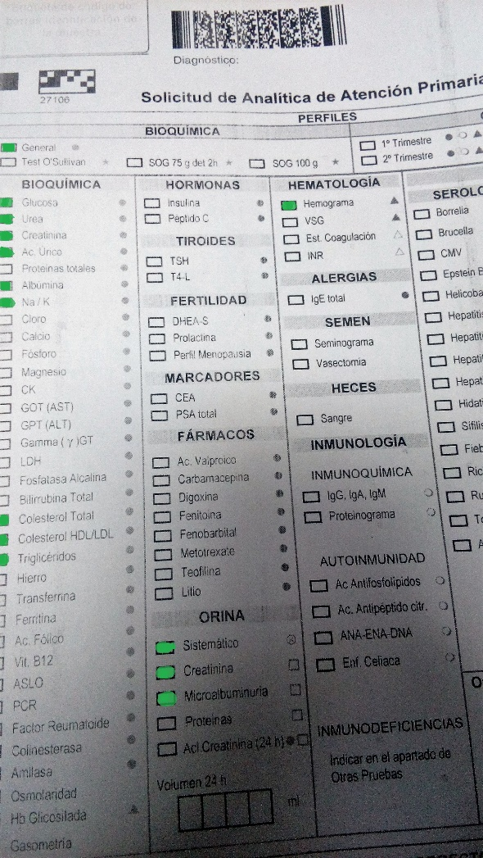
Pruebas complementarias: Analítica

Slide 16
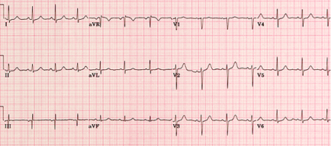
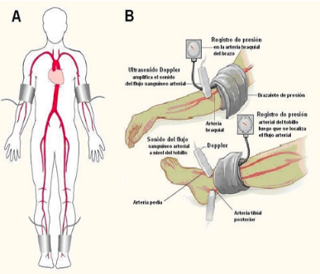

Pruebas complementarias
Notes:
Electrocardiograma: se valorará especialmente la presencia de HVI, alteraciones del ritmo,conducción o repolarización.
ITB
Fondo de ojo , especialmente si paciente es diabético.
RX torax si por clínica precisara.

Slide 17
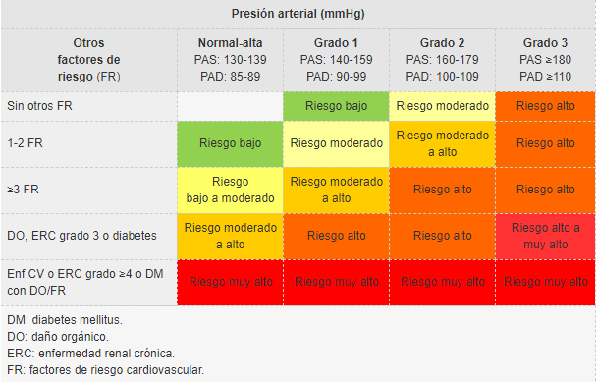
Estratificación del RCV
HVI
Engrosamiento de pared carotídea o placa ateroesclerótica
ITB < 0,9
Incremento ligero de creatinina sérica
Disminución de FG
Macroalbuminuria 30-300 mg/24h
Niveles PAS y PAD
Hombres >55añ, Mujeres > 65 años
Tabaquismo
DLP (C. Total > 190 o c-LDL > 115; c HDL <40 hombres, <46 mujeres, TG >150.
Historia ECV prematura en familiar de 1º grado
Obesidad abdominal
Glucosa basal alterada o TOG alterada
Diabetes
Enf Cerebrovascular
ECV
Enfermedad Renal
E. Vascular Periférica
Retinopatía avanzada

Slide 18
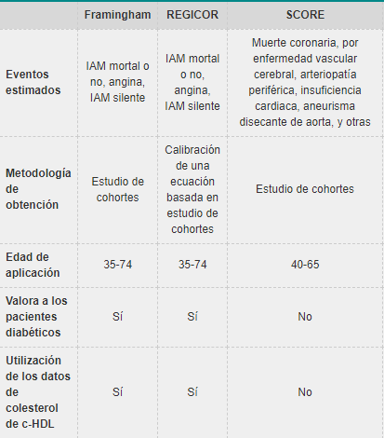
Calculadoras de RCV

Slide 19
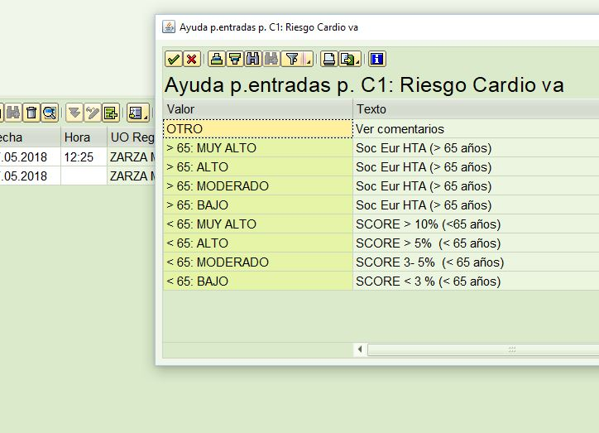
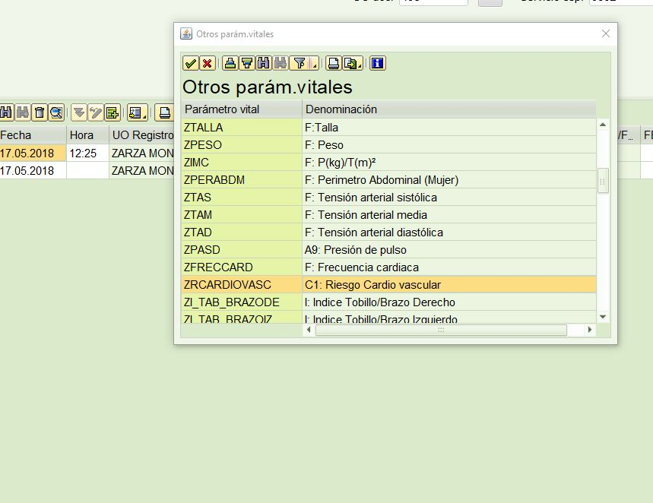

Slide 20
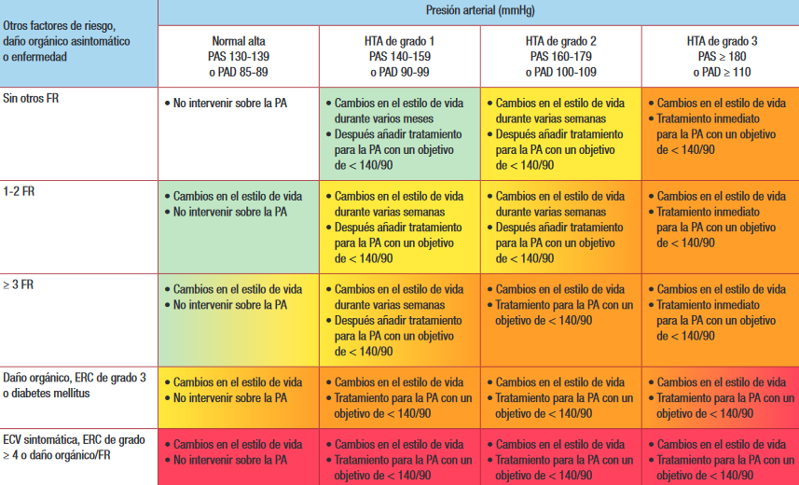

Slide 21

Tratamiento no farmacológico

Slide 22
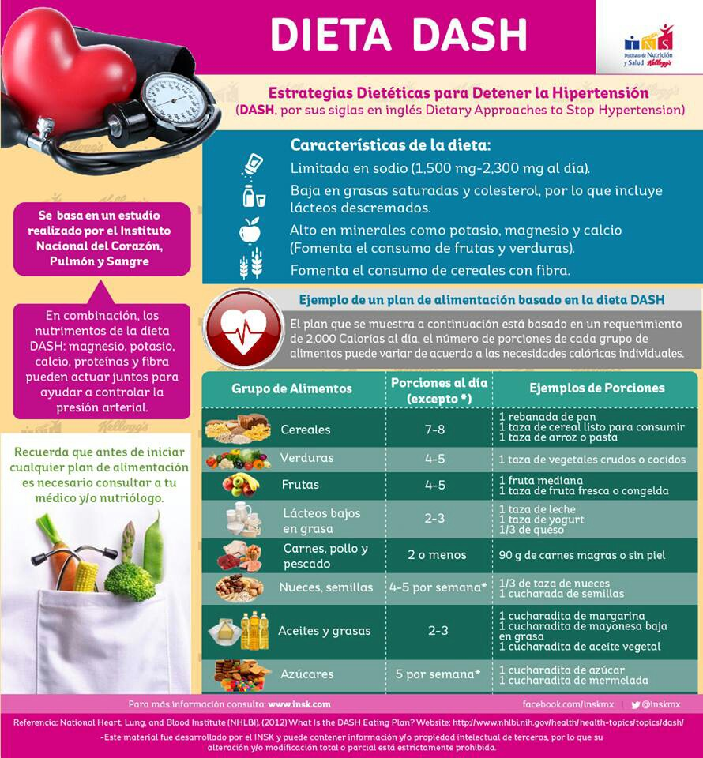
Cambios en el estilo de vida. Tratamiento no farmacológico
Pérdida de peso
Dieta DASH

Slide 23
Cambios en el estilo de vida. Tratamiento no farmacológico
Reducción de la ingesta de sodio
Actividad física: programa estructurado de ejercicios
Moderación en la ingesta de alcohol

Slide 24

Tratamiento farmacológico

Slide 25

Tiazidas
Clortalidona
Hidroclorotiazida
Indapamida
Metolazona
Actúan en el túbulo contorneado distal
Aumento de la diuresis
Disminución del volumen plasmático
Disminución de la resistencia periférica
Gota, DLP, Embarazo, varón con actividad sexual
Hiponatremia, hipopotasemia, ácido úrico, calcio.
No utilizar en FG < 30ml/min

Slide 26
Ieca y Ara II.
Bloquean el sistema RAA
Disminución del efecto vasoconstrictor
Disminución de la producción de aldosterona
Embarazo, estenosis bilateral de arteria renal
Hiperpotasemia
NUNCA utilizar en combinación, ni con inhibidores de la renina

Slide 27
Calcioantagonistas
NO utilizarlos con Bbloqueantes
Efecto vasodilatador periférico (más DHP).
Dihidropiridinas
Evitar en ICFer .
Edemas maleolares dosis dependientes
No Dihidropiridinas
No usar en IC, Bloqueo AV 2-3
Amlodipino
Nicardipino
Nifedipino
Felodipino
Diltiazem
Verapamilo

Slide 28
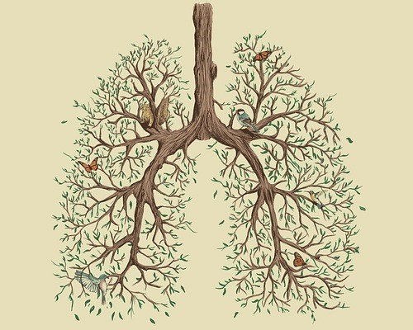
Bbloqueantes
Cardioselectivos
Atenolol
Betaxolol
Bisoprolol
Metoprolol
Nebivolol
No cardioselectivos
Nadolol
Propranolol
Carvedilol
Labetalol
Disminución del inotropismo
Disminución del cronotropismo
Hiperreactividad bronquial, Bloqueo AV 2-3, Sdme metabolico, deportistas.
NO son de primera línea (IAM o IC)
En ICFer: Carvedilol, Bisoprolol y Metoprolol

Slide 29
Diuréticos
Diuréticos de asa:
Furosemida
Torasemida
Diuréticos ahorradores de potasio:
Amiloride
Triamterene
Diuréticos antagonistas de la aldosterona :
Espironolactona
Eplerenona
IC sintomáticos
Preferibles en IR moderada-severa.
Monoterapia
Poco efectivos
Se pueden asociar con tiazidas en hipopotasemia
Aldosteronismo primario
HTA resistente
Evitarlos en IR significativa, asociados a ahorradores de K+ o suplementos.

Slide 30
Otros antihipertensivos
Inhibidores directos de la renina (Aliskiren)
Alfa1 Bloqueantes (Doxazosina, Prazosín)
Vasodilatadores directos (Hidralacina, Minoxidil)
Alfa1 agonistas centrales y otros fármacos de acción central (clonidina, metildopa, guanfacina).
NO combinar con IECA/ARA2
Considerarse de segunda línea en HBP

Slide 31

Entonces…¿qué fármaco elegimos?

Slide 32

Población general
Diuréticos tiazídicos
IECA o ARA 2
Calcioantagonista
Reevaluación al mes
Titular dosis

Slide 33

Ancianos
PAS es la forma predominante en ancianos
De elección:
Diurético tiazídico
Calcioantagonista
Vigilar riesgo de hipotensión ortostática

Slide 34
Cardiopatía isquémica estable
Carvedilol
Metoprolol
Nadolol
Bisoprolol
Propranolol
IM previo, angina estable
De elección: Beta-bloqueantes, IECA o ARA II
Es recomendable continuar tratamiento con B-bloqueantes a largo plazo
Si persiste angina → Añadir Calcioantagonista
No es tan eficaz Atenolol

Slide 35
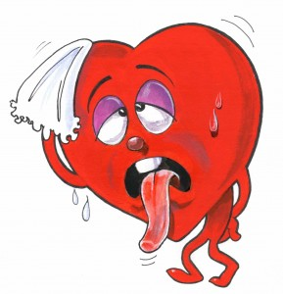
Insuficiencia Cardíaca
En ICF: Carvedilol, Bisoprolol y Metoprolol
Disminución de la FEVI
Elección: IECA, ARA II, Antagonistas del receptor de la aldosterona, Bbloqueantes +/- Diuréticos
Contraindicados: verapamilo y diltiazem
FEVI conservada:
Diuréticos si sintomatología de sobrecarga de volumen
Iniciar IECA o ARA2 y Bbloqueantes titulando dosis.

Slide 36
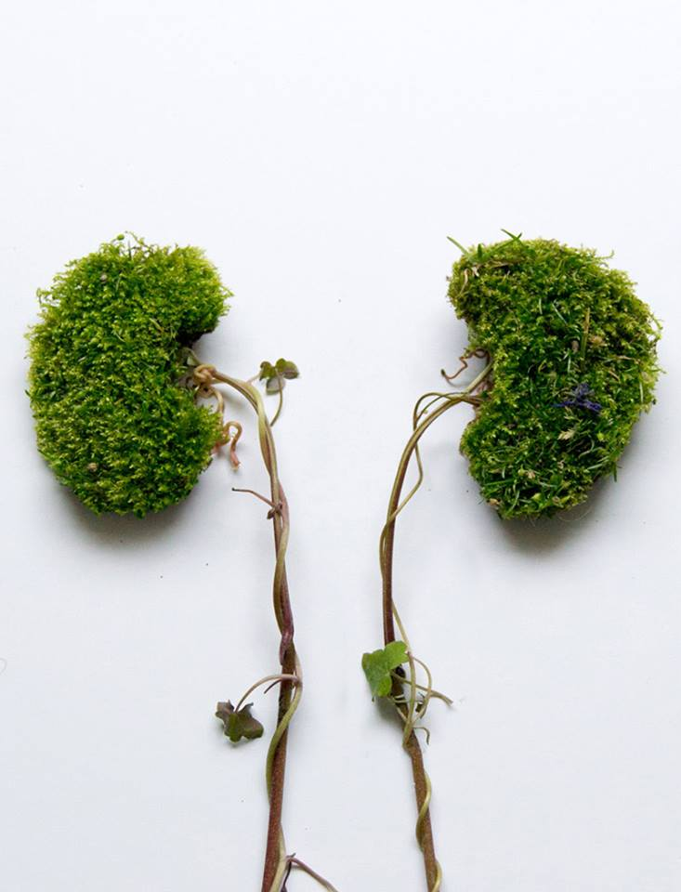
Enfermedad Renal Crónica
En grado 3 o grado 1-2 con albuminuria:
De elección: IECA o ARA II
Enlentecen la progresión de la enfermedad.
Controlar función renal tras inicio de tratamiento

Slide 37
Diabetes Mellitus
Se consideran pacientes con RCV alto >10%
Siempre implica iniciar tratamiento antihipertensivo
De elección: IECA o ARA II (reduce la progresión de enfermedad renal).
Resto de antihipertensivos también son efectivos

Slide 38
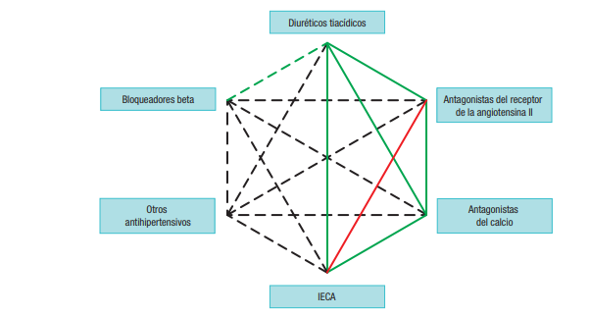
Combinaciones

Slide 39
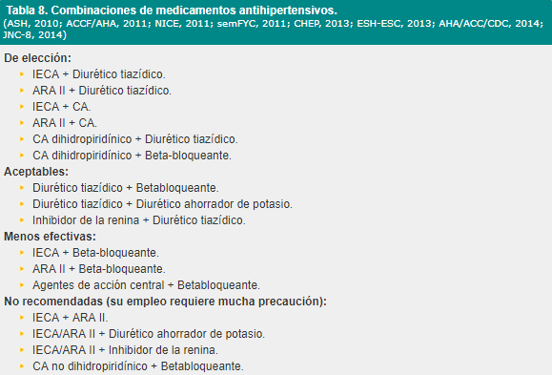

Slide 40
Bibliografía
Capítulo HTA. Manual de Diagnóstico y terapéutica Médica. Hospital 12 de Octubre
Thiazides best first choice for hypertension. Cochrane. Wright Jm, Musini VM
Guía clínica HTA Fisterra
Guía de práctica clínica de la ESH/ESC 2013 para el manejo de la hipertensión arterial. Giuseppe Mancia, Robert Fagard, Krzysztof Narkiewicz, Josep Redon, Alberto Zanchetti, Michael Böhm, Thierry Christiaens, Renata Cifkova, Guy De Backer, Anna Dominiczak, Maurizio Galderisi, Diederick E. Grobbee, Tiny Jaarsma, Paulus Kirchhof, Sverre E. Kjeldsen, Stéphane Laurent, Athanasios J. Manolis, Peter M. Nilsson, Luis Miguel Ruilope, Roland E. Schmieder, Per Anton Sirnes, Peter Sleight, Margus Viigimaa, Bernard Waeber, Faiez Zannad.
Vademecum
Whelton PK, Carey RM, Aronow WS, Casey DE Jr, Collins KJ, Dennison Himmelfarb C, DePalma SM, Gidding S, Jamerson KA, Jones DW, MacLaughlin EJ, Muntner P, Ovbiagele B, Smith SC Jr, Spencer CC, Stafford RS, Taler SJ, Thomas RJ, Williams KA Sr, Williamson JD, Wright JT Jr. 2017 ACC/AHA/AAPA/ABC/ACPM/AGS/APhA/ASH/ASPC/NMA/PCNA guideline for the prevention, detection, evaluation, and management of high blood pressure in adults: executive summary: a report of the American College of Cardiology/American Heart Association Task Force on Clinical Practice Guidelines. Hypertension. 2017; In press

Slide 41

¡Gracias por vuestra atención!
Y por todo

